Slide 1


Universidad Tecnológica Nacional
Facultad Regional Buenos Aires
TEORIA DE CONTROL
Clase 3

Slide 2
Introducción al concepto de modelos matemáticos de sistemas
Los modelos matemáticos son ecuaciones que representan las relaciones entre la entrada y la salida de un sistema.
Dichas ecuaciones se establecen de acuerdo con las leyes físicas que gobiernan el funcionamiento de los elementos que conforman el sistema.

Slide 3
Introducción al concepto de modelos matemáticos de sistemas
Los bloque funcionales permiten definir modelos matemáticos a partir de las leyes fisicas que los vinculan.
Bloques funcionales y formación de modelos matematicos para un sistema eléctrico y un sistema térmico

Slide 4
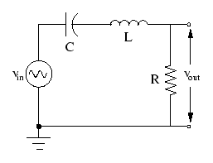
Bloques funcionales y modelo de un sistema ELECTRICO
Los elementos “pasivos” que constituyen los bloque funcionales básicos de un sistema eléctrico son: resistores, capacitores e inductores.

Slide 5
Modelo de un sistema ELECTRICO
Se denomina elemento pasivo en electrónica a cualquier dispositivo que no requiere alimentación eléctrica para operar. Por ejemplos: resistores, capacitores, cables, inductores, etc.
Los circuitos integrados y los amplificadores son elementos activos dado que requieren de alimentación eléctrica para operar.

Slide 6
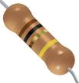
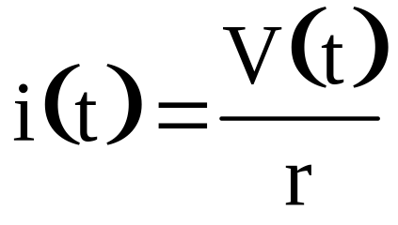
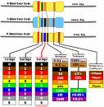
RESISTOR
V(t) = R * i(t)
R= V(t) / i(t)

Slide 7
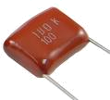
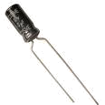
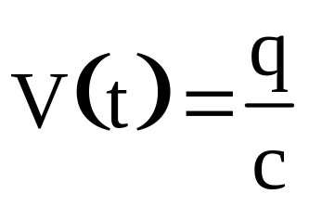
CAPACITOR
La tensión o diferencia de potencial depende de la carga “q” entre sus placas en un instante determinado.
La tensión sobre el capacitor está dada por la siguiente expresión:

Slide 8
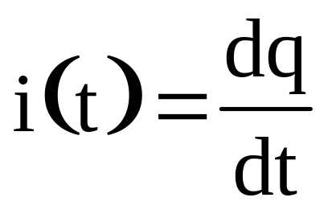
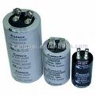
CAPACITOR
“q” es la carga total entre las placas del capacitor y “c” es la capacitancia.
La corriente que circula por el capacitor depende de la variación de la carga “q” en función del tiempo:

Slide 9
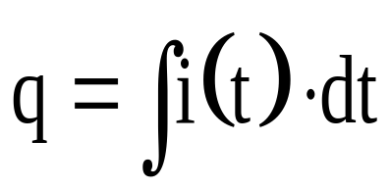
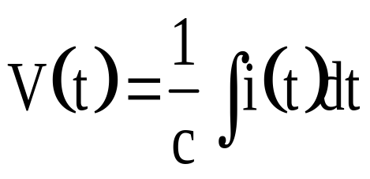
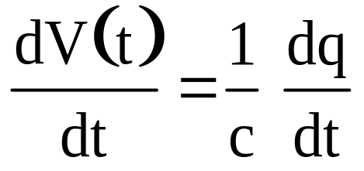
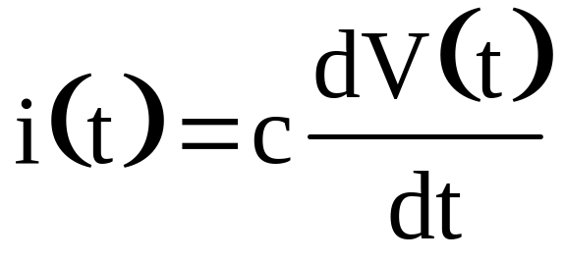
CAPACITOR
Integrando y despejando q, tenemos:

Slide 10

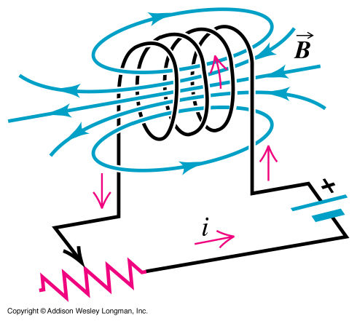
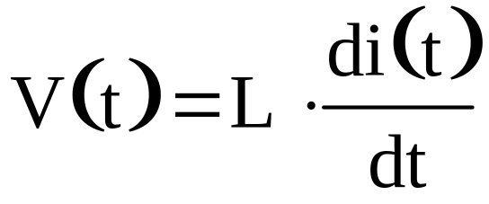

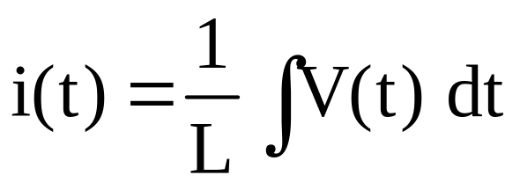
INDUCTOR
Para un inductor la tensión sobre él depende de la variación de corriente que fluye por él.

Slide 11
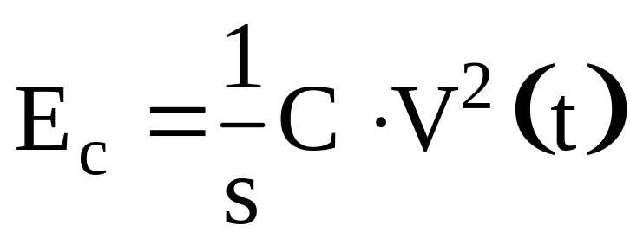
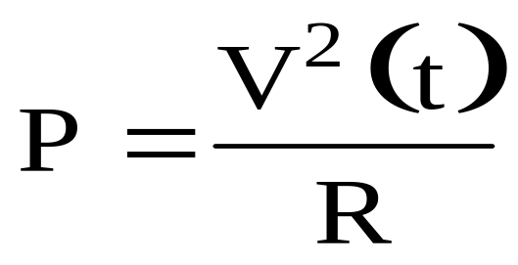
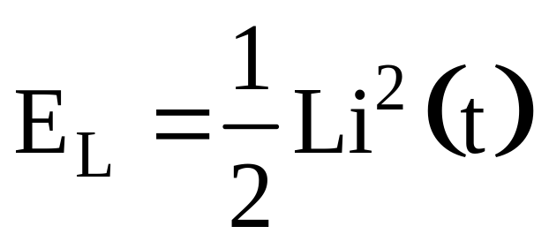
¿qué sucede con la energía en estos dispositivos?
P = i(t) * V(t)

Slide 12
Modelos matemáticos basados en la combinación de bloques funcionales ELECTRICOS
Una vez definidos los bloques funcionales eléctricos básicos nos debemos preguntar cómo podemos combinarlos y relacionarlos.
En otras palabras, ¿cuáles son las leyes que rigen esas relaciones?

Slide 13

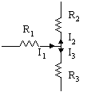

Leyes de Kirchhoff
1
Primera ley de Kirchhoff: la suma algebraica de las corrientes en un punto de unión de circuitos es cero.

Slide 14
Leyes de Kirchhoff
2
Segunda ley de Kirchhoff: en un circuito cerrado o malla la suma algebraica de las tensiones o caídas de potencial sobre cada elemento del circuito es igual a la fuerza electromotriz aplicada.

Slide 15
Leyes de Kirchhoff
Mediante el análisis de las corrientes que convergen y egresan de los nodos (puntos de unión de los bloques funcionales), y el análisis de las mallas (circuitos cerrados) se pueden plantear las ecuaciones que permitirán combinar los bloques funcionales y hallar así la función transferencia del circuito.
Una vez conocida la función transferencia del circuito es posible hallar la respuesta ante las diferentes entradas que se presenten a ese circuito.

Slide 16
Ejemplo
R
F
B
V c
i ₁
I ₂
I ₃
L
V_{F}
C

Slide 17
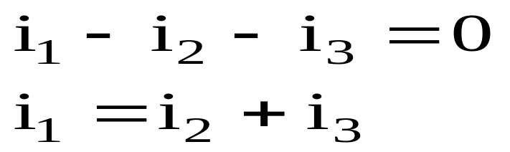
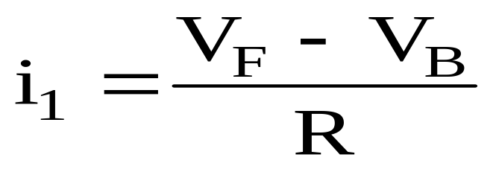
Si se emplea la primera ley de Kirchhoff se verifica que en el nodo B:
R
F
B
V c
i ₁
I ₂
V_{F}
I ₃
L
C

Slide 18
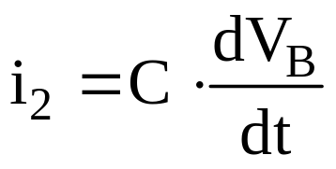
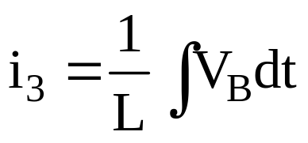
Donde VF - VB es la caída de potencial o tensión sobre la resistencia.
Por otro lado, las corrientes i₂ e i₃ serán:

Slide 19
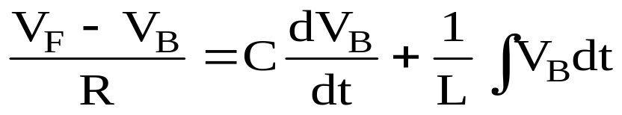
Reemplanzado:
No obstante, VC = VB, y reordenando:
VF = R C. dV_{c}(t) / dt + V_{c} + R/L ∫ V_{c}(t) dt

Slide 20

Ejercicio
Dado un circuito RLC serie alimentado con una tensión V_{F,} mediante el empleo de la segunda ley de Kirchhoff hallar la expresión matemática que establece la relación entre la entrada y la salida V_{C} del circuito.

Slide 21
Bloques funcionales y modelo de un sistema TERMICO
Para los sistemas térmicos sólo existen dos bloques funcionales: RESISTENCIA y CAPACITANCIA.
termómetro
T_{b}
q
T _{a}

Slide 22
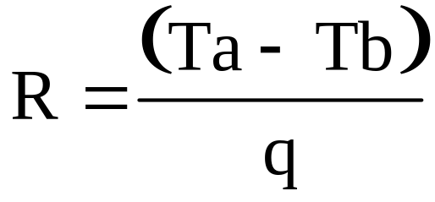
Sistema TERMICO
Por otro lado, entre dos puntos “A” y “B” hay flujo de calor “q” si hay una diferencia de temperatura Ta - Tb entre ambos puntos. De esta forma se puede definir la resistencia térmica R como:

Slide 23
Sistema TERMICO
Donde: R es la resistencia térmica entre los puntos A y B; Ta es la temperatura del punto A; Tb es la temperatura del punto B, y q es el flujo de calor entre los puntos A y B.
A su vez, como el calor se puede transferir por conducción, convección o radiación, la resistencia térmica será diferente de acuerdo con la forma en que se transfiere el calor.

Slide 24
Sistema TERMICO
Si el calor se transfiere por convección, como se observa en los materiales líquidos y los gases, el flujo se define como:
q = A * H (Ta - Tb) Flujo de calor por convección
Donde: A es el área a través de la cual se encuentra la diferencia de temperatura, y H es el coeficiente de transferencia de calor.
Por lo tanto, la R (resistencia térmica) será:
R = 1 / A H

Slide 25
Sistema Térmico
capacitancia térmica
La capacitancia térmica, C, es una medida de la capacidad de un sistema de acumular o almacenar energía calórica interna.
C = m · c_{e}
“m” es la masa del elemento
“c” es la capacidad calorífica específica de ese elemento.

Slide 26
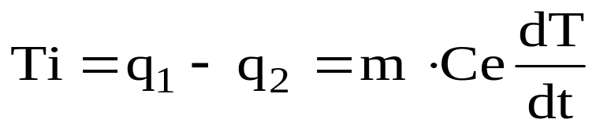
Por otro lado, si se tiene un sistema en el que q1 es el flujo de calor interior del sistema y q2, el flujo saliente de energía, se define como tasa de intercambio de energía del sistema (Ti) a la siguiente expresión:
Ti = q1 - q2
Por lo tanto, un incremento en la energía interna implica un aumento en la temperatura:
Donde: m es la masa del cuerpo y Ce es el calor específico del cuerpo.

Slide 27
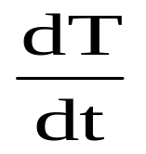
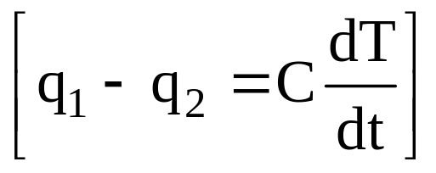
Variación de la temperatura del cuerpo en función del tiempo
Si denominamos C a la capacitancia térmica del cuerpo:
C = m · Ce
quedará:
Podemos concluir que hay sólo dos bloques funcionales básicos para los sistemas térmicos: resistencia y capacitancia

Slide 28
Modelos matemáticos basados en la combinación de los bloques funcionales térmicos
Definidos los bloques funcionales, estamos en condiciones de analizar el procedimiento para su combinación a efectos de constituir un modelo para un sistema térmico.
Para ello, supongamos que sumergimos una barra de metal en un líquido ubicado en una cubeta, donde se verifica que T_{M} es la temperatura de la barra metálica y T_{L} es la temperatura del líquido de la cubeta.
Si ambas son diferentes se produce la generación de un “flujo” de calor “q”.
Suponiendo que T_{L} > T_{M} el flujo se establecerá desde el líquido (que tiene una temperatura mayor) hacia la barra de metal (con temperatura menor)

Slide 29
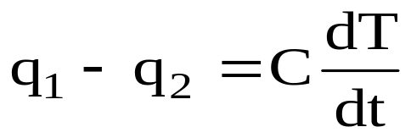
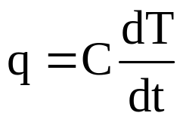
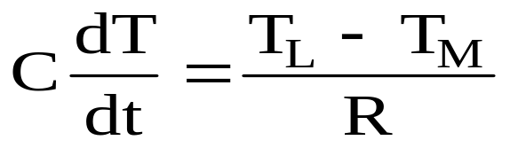
Sistema Térmico
Dado que sólo existe flujo de calor desde el líquido hacia la barra, será:
q2 = 0 y q1 = q entonces,
Sustituyendo q

Slide 30
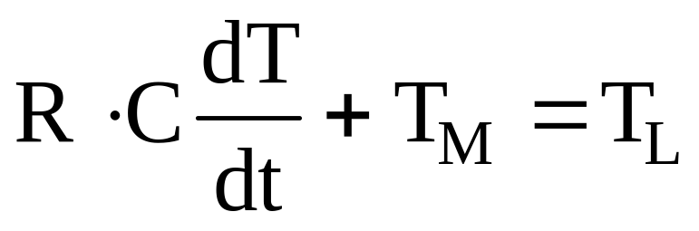
Sistema Térmico
De esta forma obtuvimos un modelo matemático que posibilita calcular cómo variará la temperatura de la barra T_{M} cuando se la sumerge en el líquido caliente cuya temperatura es T_{L}.

Slide 31
Ejercicio
Se dispone de un calefactor en una habitación. El calefactor emite calor a razón de q₁ y la habitación pierde calor a razón de q_{2.} Suponer que no se almacena calor en las paredes y que el aire tiene una temperatura uniforme T_{a.}
Obtener el modelo matemático que describa cómo cambia con el tiempo la temperatura en la habitación.

Slide 32
Universidad Tecnológica Nacional
Facultad Regional Buenos Aires
TEORIA DE CONTROL
Clase 3

